Slide 1
«Какое наслаждение вопрошать природу, пытать ее. Какой рой вопросов, мыслей, соображений! Сколько причин для удивления, сколько ощущений приятного при попытке обнять своим умом, воспроизвести в себе ту работу, какая длилась века в бесконечных областях».
В.И. Вернадский, 1884г.

Slide 2
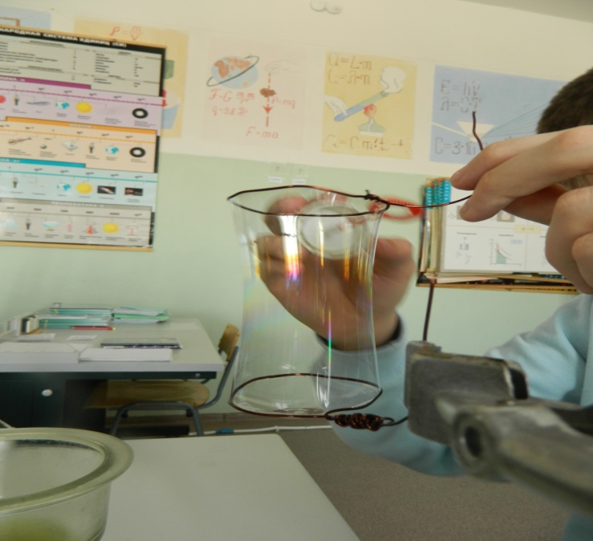
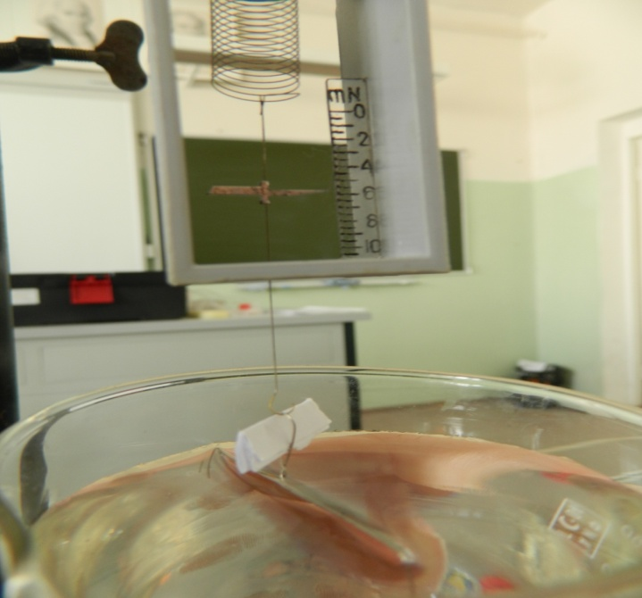
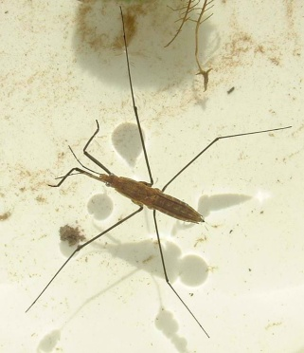
Исследование явления поверхностного натяжения жидкости

Slide 3
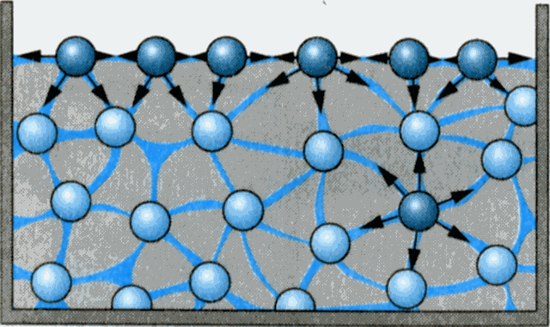
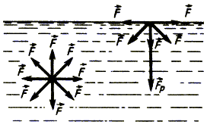
«У воды гибкая спина» (финская пословица)

Slide 4
«И сырая земля воду тянет» (финская)
«Ему беда, что с гуся вода» (русская)
«В которой посудине деготь побывает – и огнем не выжжешь» (русская)

Slide 5
Цель урока:
исследовать явление поверхностного натяжения жидкости ; изучить некоторые методы определения поверхностного натяжения; выяснить какую роль поверхностное натяжение играет в природе и жизни человека

Slide 6
Методы определения поверхностного натяжения
Статические
Динамические
Метод поднятия в капилляре.
Метод Вильгельми.
Метод лежачей капли.
Метод определения по форме висячей капли.
Метод вращающейся капли.
Метод отрыва кольца.
Метод счета капель.
Метод максимального давления пузырька.
Метод осциллирующей струи.
Метод стоячих волн.

Slide 7
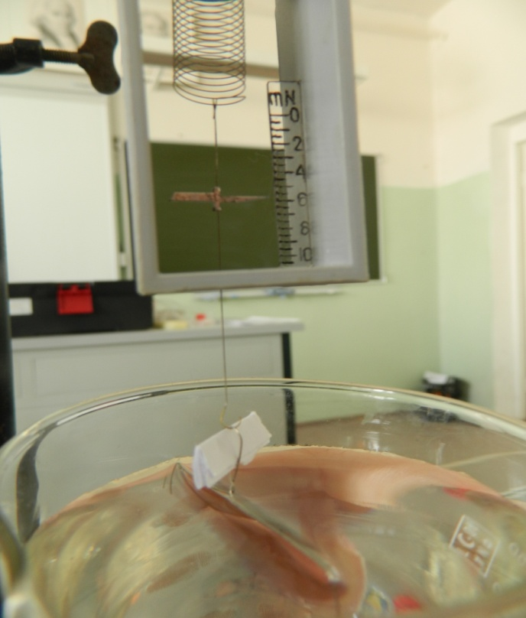
Измерение поверхностного натяжения воды, мыльного раствора методом отрыва петли
Оборудование: динамометр проекционный ДПН, химический стакан с водой, мыльный раствор

Slide 8
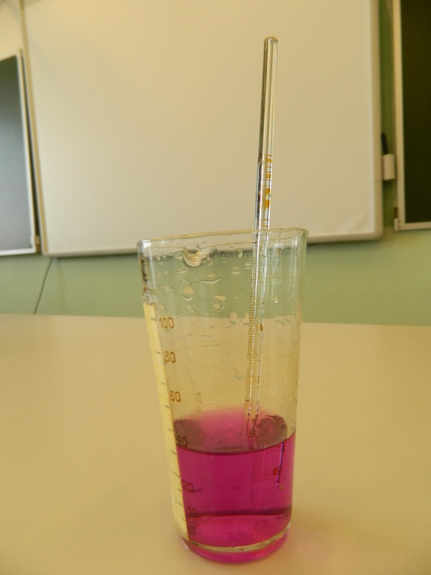
Измерение поверхностного натяжения жидкости методом поднятия жидкости в капилляре
Оборудование:
сосуд с водой
капилляры медицинские
термометр

Slide 9
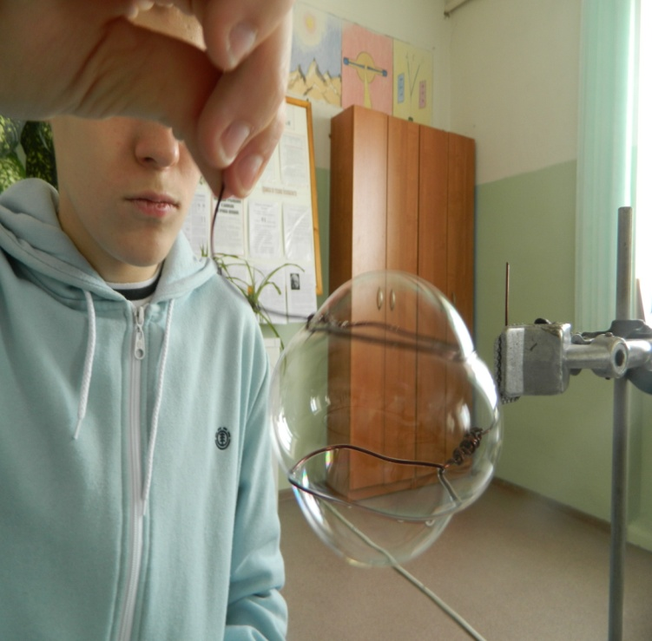
«Выдуйте мыльный пузырь и смотрите на него: вы можете заниматься всю жизнь его изучением, не переставая извлекать из него уроки физики», – писал великий английский физик лорд Кельвин
Оборудование:
мыльный раствор
плоская рамка с подвижной стороной
полые пластмассовые палочки
Цель: получить мыльные пузыри различного размера и выяснить, почему они шарообразной формы

Slide 10
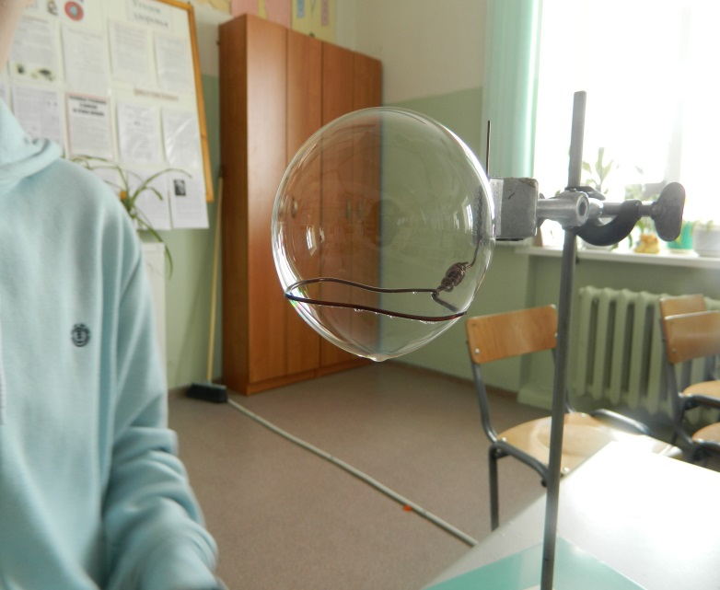
Вывод: поверхность мыльных пузырей обладает энергией, которая в состоянии устойчивого равновесия минимальна. Следовательно, жидкость принимает форму с минимальной площадью поверхности при наибольшем объёме. Такими свойствами обладает шар. Вот почему мыльные пузыри выглядят как правильные сферы

Slide 11
Выводы:
Ознакомились с существенными методами измерения коэффициента поверхностного натяжения: метод отрыва петли; метод поднятия жидкости в капилляре.
Поверхностное натяжение жидкостей, находящихся в контакте с жидкостью различно.
Поверхностная энергия жидкости зависит не только от свойств самой жидкости, но и от свойств среды, с которой жидкость граничит, а так же от температуры жидкости.
При увеличении температуры внутренняя энергия молекул возрастает и, естественно, уменьшается напряжение в пограничном слое жидкости и, следовательно, уменьшаются силы поверхностного натяжения.
Мыльная вода, обладает способностью образовывать тонкие пленки. Жидкая пленка превращается в эластичную поверхность, стремящуюся минимизировать свою площадь, и, следовательно, минимизировать энергию натяжения, приходящуюся на единицу площади.
Силы поверхностного натяжения существуют, играют большую роль и в природе, и в жизни человека.

Slide 12
Домашнее задание
«С ним говорить, что решетом воду носить» (русская пословица). Можно ли носить воду в решете? При каком условии?
Оценить максимальный размер капель воды, которые могут висеть на потолке.

Slide 13
Рефлексия
Продолжите фразу:
  Сегодня на уроке я узнал…..
  Теперь я могу……
  Было интересно…..
  Знания, полученные сегодня на уроке, пригодятся…

Slide 14
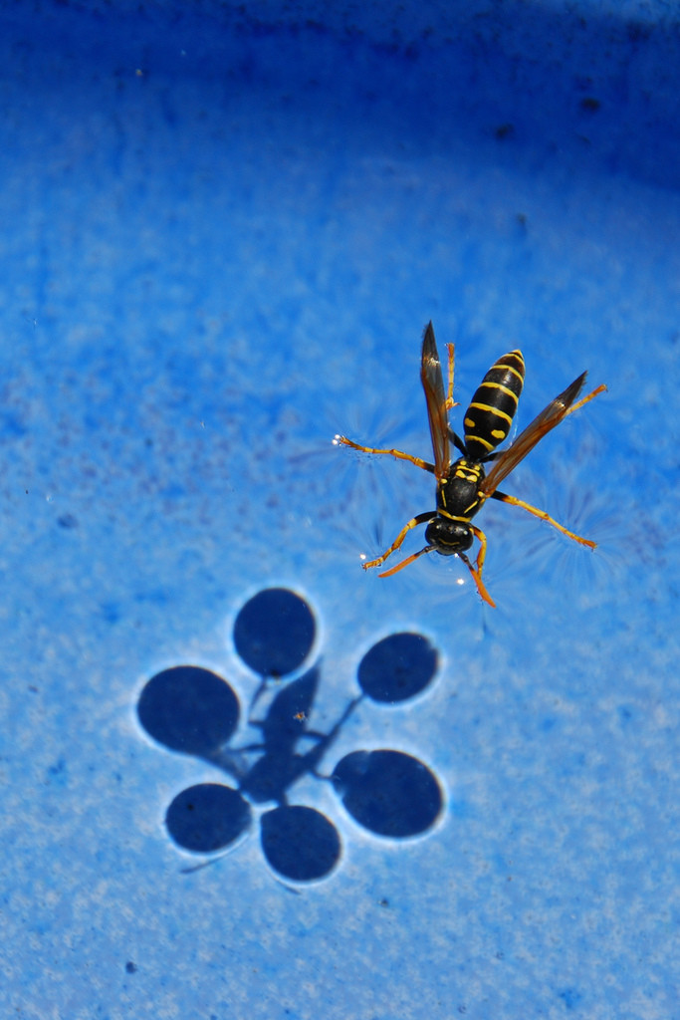
Спасибо за урок!

